Slide 1

12장. 템플릿(template)

Slide 2
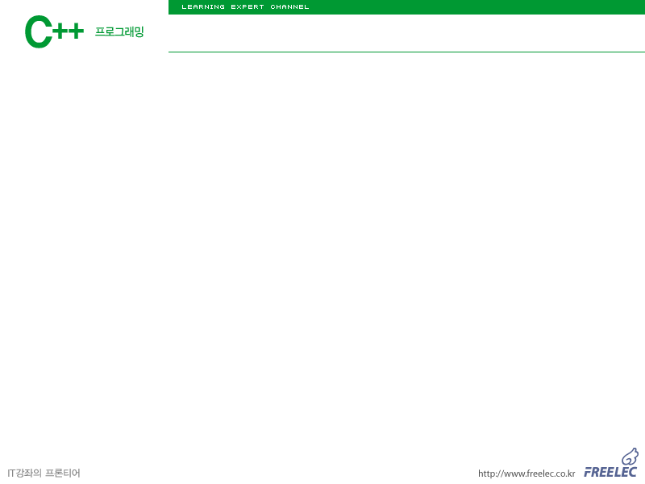
12-1 템플릿(template)에 대한 이해
IntroTemplate1.cpp
int Add(int a, int b)
{
return a+b;
}
template <typename T>
T Add(T a, T b)
{
return a+b;
}
템플릿화

Slide 3
12-2 함수 템플릿
함수 템플릿 vs. 템플릿 함수
둘 이상의 타입에 대해서 템플릿화
  IntroTemplate3.cpp
함수 템플릿의 특수화
  SepciFuncTemplate2.cpp
template <typename T>
int SizeOf(T a)
{
return sizeof(a);
}
template<>
int SizeOf(char* a)
{
return strlen(a);
}
특수화

Slide 4
12-3 클래스 템플릿
class Data
{
int data;
public:
Data(int d){ data=d; }
void SetData(int d){
data=d;
}
int GetData(){
return data;
}
};
template <typename T>
class Data
{
T data;
public:
Data(T d){ data=d; }
void SetData(T d){
data=d;
}
T GetData(){
return data;
}
};
템플릿화
int main(void)
{
Data<int> d1(0);
d1.SetData(10);
Data<char> d2('a');
. . . . .

Slide 5
12-3 클래스 템플릿
template <typename T>
class Data
{
T data;
public:
Data(T d){ data=d; }
void SetData(T d){
data=d;
}
T GetData(){
return data;
}
};
template <typename T>
class Data
{
T data;
public:
Data(T d);
void SetData(T d);
T GetData();
};
template <typename T>
Data<T>::Data(T d){
data=d;
}
template <typename T>
void Data<T>::SetData(T d){
data=d;
}
template <typename T>
T Data<T>::GetData(){
return data;
}
선언/정의 분리

Slide 6
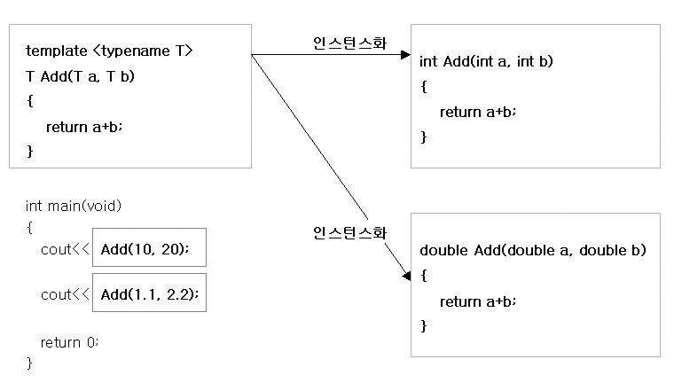
12-4 템플릿의 원리 이해
그림 12-2

Slide 7
12-5 OOP 프로젝트 10 단계
Container 클래스의 템플릿화
  어떠한 프로그램에서도 코드의 변경 없이 활용이 가능한 클래스가 된다.
  typedef 선언을 대신하게 된다.
  객체 생성 시 저장되는 대상을 명시해야만 한다.

